Slide 1
§1.4 无穷小量和无穷大量
1.无穷小量的定义

Slide 2
注意
① 无穷小量是以0为极限的变量；
② 无穷小量不一定是零，零作为函数来讲是
无穷小量；
③ 讲一个函数是无穷小量，必须指出自变量的变化趋向；
    ④ 任何非零常数，不论其绝对值如何小，都
    不是无穷小量。

Slide 3



Slide 4
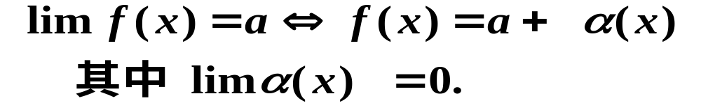
性质3

Slide 5


Slide 6

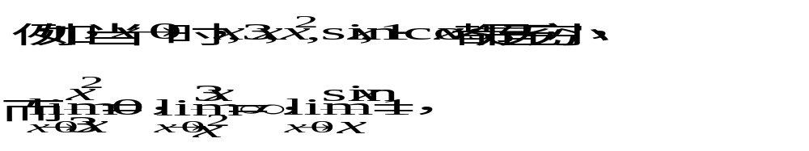
1.4.2无穷小量的比较

Slide 7
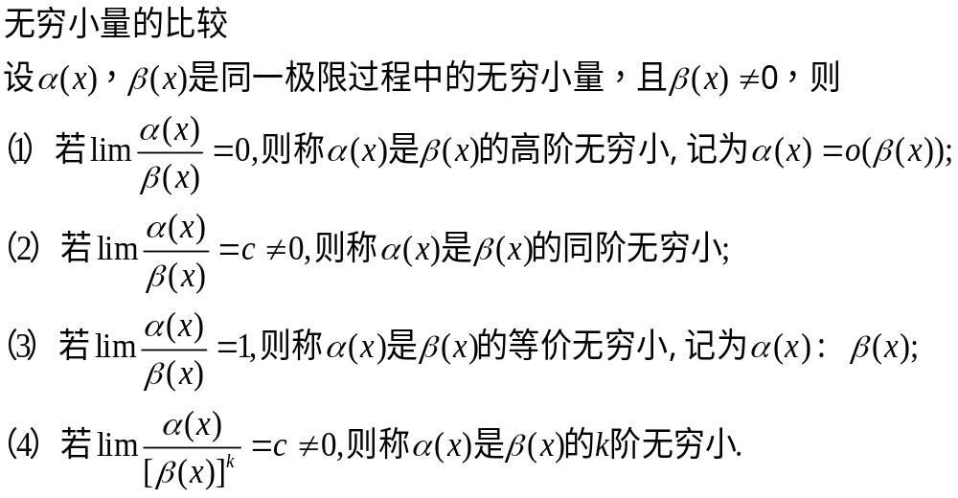

Slide 8
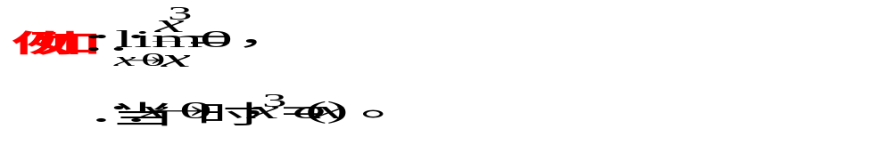

Slide 9
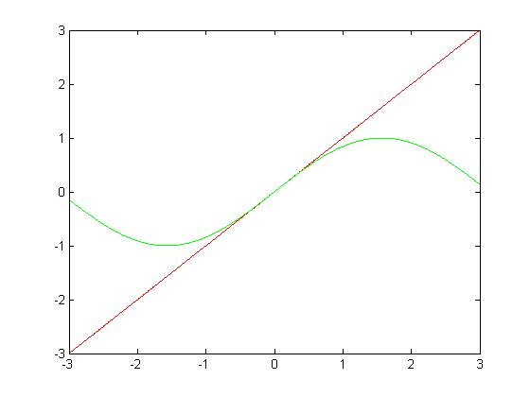
x
→
0
时
,
sin
x
~
x
,
arcsin
x
~
x
,
tan
x
~
x
,
1
1
−
2
n
1
+
x
−
1
~
x
.
1
cos
x
~
x
,
n
2

Slide 10
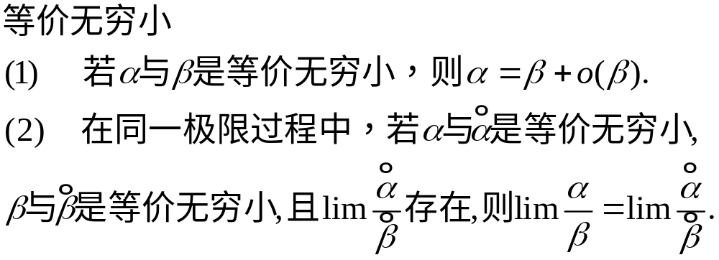
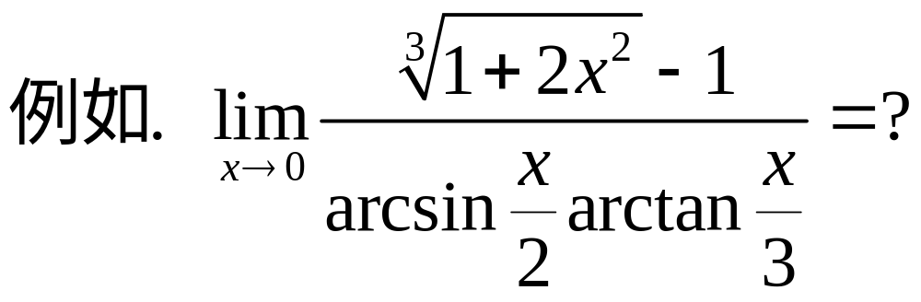

Slide 11

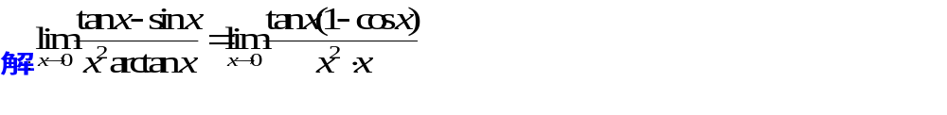
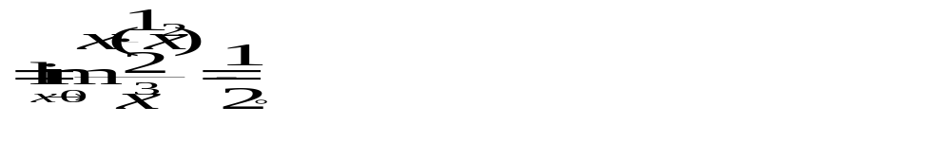

例2．求下列极限：

Slide 12

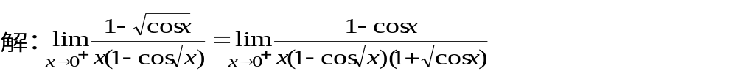
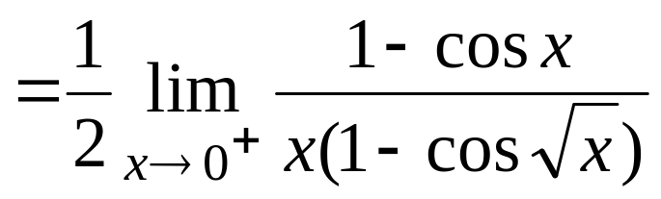
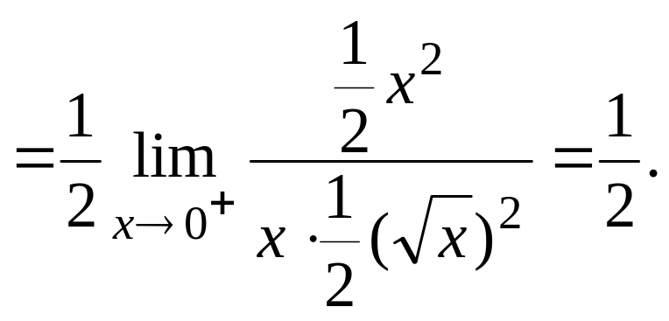

Slide 13
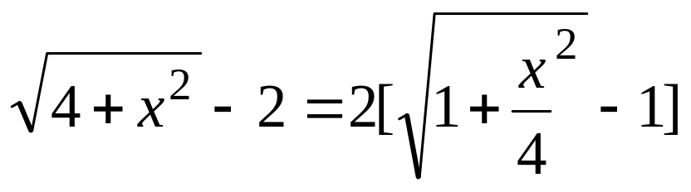

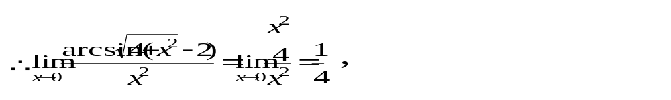

Slide 14
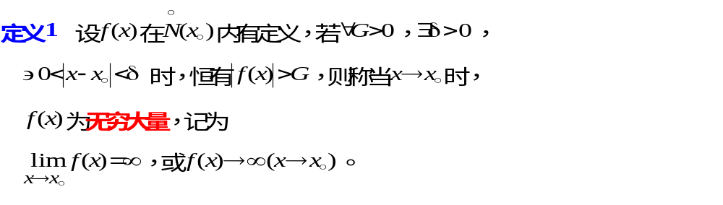
1
.无穷大的定义

Slide 15


注意
②无穷大是指绝对值可以无限变大的变量，绝不
能与任何一个绝对值很大的常数
，
混为一谈。

Slide 16
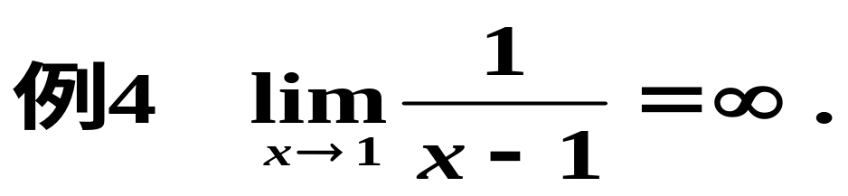
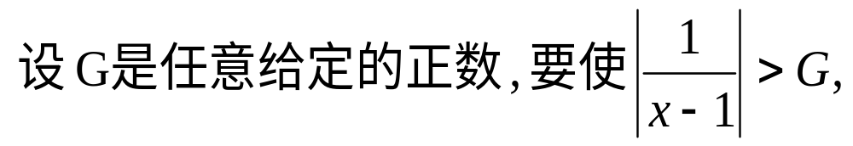

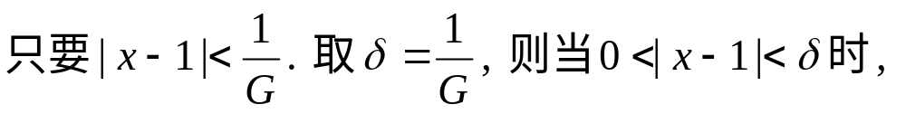
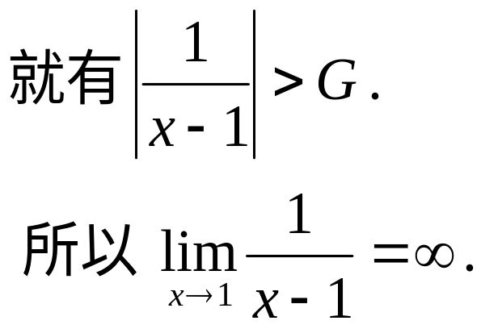
y
10
5
x
-4
-2
2
4
6
-5
-10

Slide 17
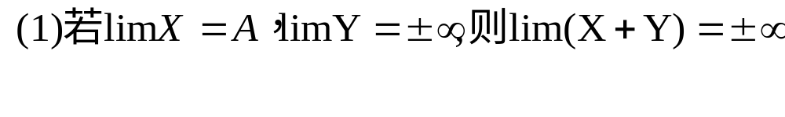
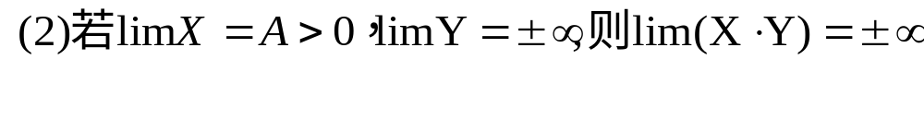
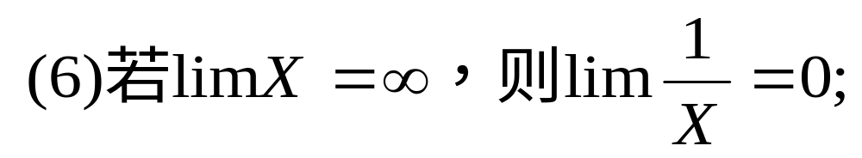
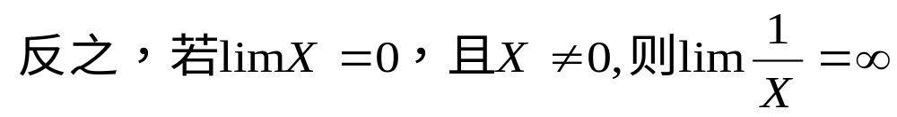

Slide 18
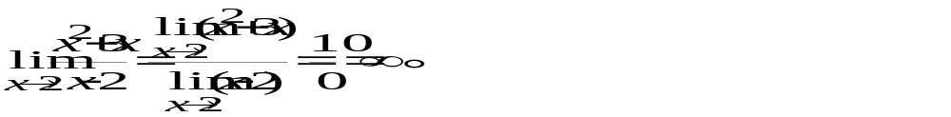
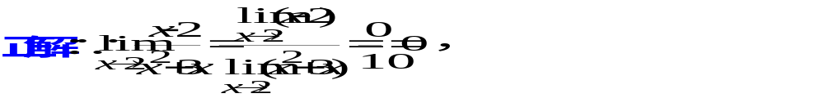
例5.求下列极限
错解

Slide 19
